Slide 1




实验课安排和考核方式
董宜滔
20260917

Slide 2
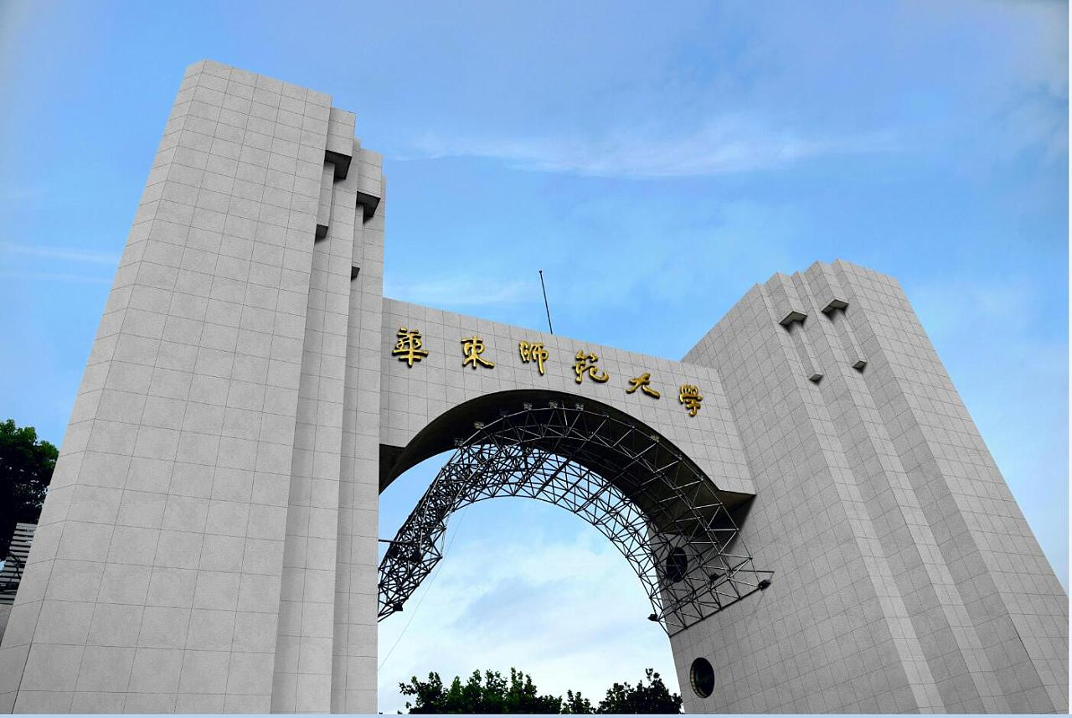

目录
课程介绍
  课程内容
  考核要求
  时间安排
轨迹数据质量提升
  轨迹数据预处理
  基于LLM辅助的轨迹预处理自动化工作流
  （基于LLM增强的轨迹数据质量提升智能体）

Slide 3
课程考核
成绩计算方式：
考勤10%+实验作业30%+课程设计60%
结合理论课的内容布置实验
课程设计为位置服务与智慧城市某一应用问题的实现，需提交源码与实验报告，并进行答辩
可选应用问题包括但不限于（推荐自拟题目）：
运输热点的提取 交通供需预测
路径规划 智能派单
空车调度 时空数据管理
请自行组成4人小组，源码中明确每位成员的技术分工

Slide 4
实验课内容
利用时空数据解决智慧城市场景下的真实问题
实验一：轨迹数据预处理
  轨迹数据的分段、去噪、简化；轨迹数据预处理的评估
  构建基于LLM 辅助轨迹数据清洗评估工作流
  实验二：基于轨迹数据的停留点检测
    基于时间、距离间隔阈值的停留点检测；基于方向聚类的停留点预测
    基于不同聚类进行停留热点识别；构建 LLM 辅助热点分析工作流
    实验三：交通流量预测
    基于深度学习的交通流量预测
    基于LLM增强的交通流预测
    实践（课程设计）
    运输任务分配
    基于二部图匹配的运输任务分配
    基于LLM的任务分配智能体

Slide 5
实验课内容
实验模块 | 对应大纲章节 | 核心产出 | 评分标准
实验一 轨迹数据预处理 | 第一章 智慧城市概述 | 轨迹数据清洗与压缩程序、数据处理评估报告、实验过程报告（包含AI批判） | 完成基础任务60分+ 完成拓展任务90分+
实验二 停留热点挖掘 | 第二章 智慧交通与应用 | 停留点检测与聚类程序、POI功能标注结果表，实验过程报告 | 完成基础任务60分+ 完成拓展任务90分+
实验三 车货匹配 | 第三章 智慧物流与应用 | 车货匹配求解器程序、求解器性能报告、实验过程报告 | 完成基础任务60分+ 完成拓展任务90分+
综合课程设计 | 第四章 智慧城市应用前沿 | 研究报告、可复现代码包、路演答辩

Slide 6
实验课内容
【AI生成内容的准确性批判】提示词示例：“请为共享单车轨迹设计清洗流程并给出阈值。”
批判要求：检查其是否混淆速度单位、是否把经纬度直接当平面坐标、是否对缺失值做无依据插值；至少构造一组反例，记录修改前后指标，并说明哪些建议被拒绝以及原因。
【AI建议的隐含假设分析与批判】提示词示例：“AI建议‘缺失值用线性插值’，其隐含假设是‘轨迹在缺失期间匀速直线运动’，这个假设在什么情况下不成立？”
批判要求：可以主动向AI提问是否存在前提假设，也可以根据自己的思考对AI进行反问，相关内容需要写入实验报告。

Slide 7
课程设计时间安排
课程设计时间安排：
第二周 9月24日 确定人员分组
第五周 10月22日 开题答辩
第十一周 11月16日 中期进度汇报
第十六/十七周 12月31日/1月8日 最终答辩（待定）
https://developer.ecnu.edu.cn/vitepress/llm/model.html

Slide 8
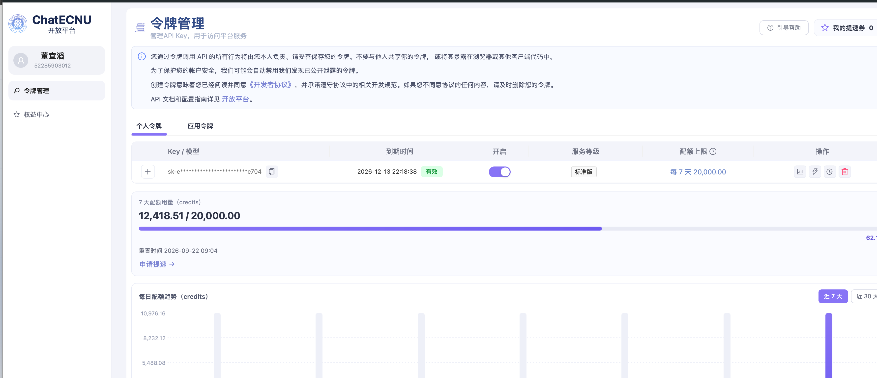
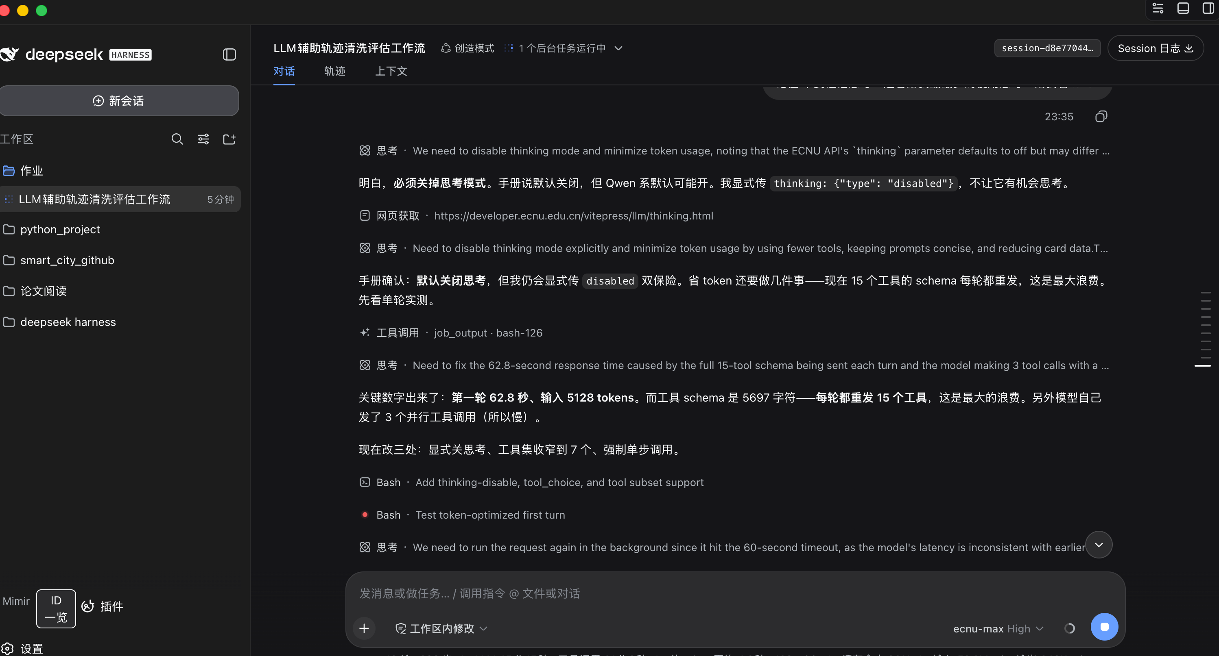
课程设计时间安排
https://developer.ecnu.edu.cn/vitepress/llm/model.html
建议大家用deepseek harness
能不用codex、CC、KIMI CODE就不要用

Slide 9
轨迹数据质量提升
董宜滔
20260917

Slide 10
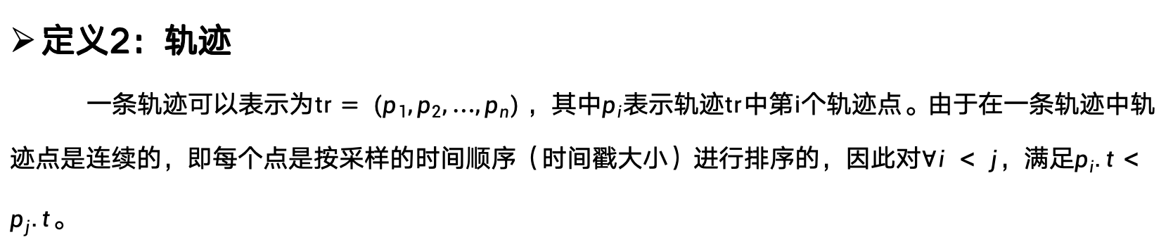
实验一-轨迹数据预处理
定义1：轨迹点
一个轨迹点可以表示为$pi= (obj_{i},lng_{i},lat_{i},t_{i})$ ，含义是移动对象${obj}_{i}$在时刻$t_{i}$时位于$<lng_{i},lat_{i}>处$。
定义2：轨迹
一条轨迹可以表示为$tr= (p_{1},p_{2},…,p_{n})$，其中$p_{i}$表示轨迹$tr中$第$i$个轨迹点。由于在一条轨迹中轨迹点是连续的，即每个点是按采样的时间顺序（时间戳大小）进行排序的，因此对$∀i < j$，满足$p_{i}.t<p_{j}.t$。

Slide 11
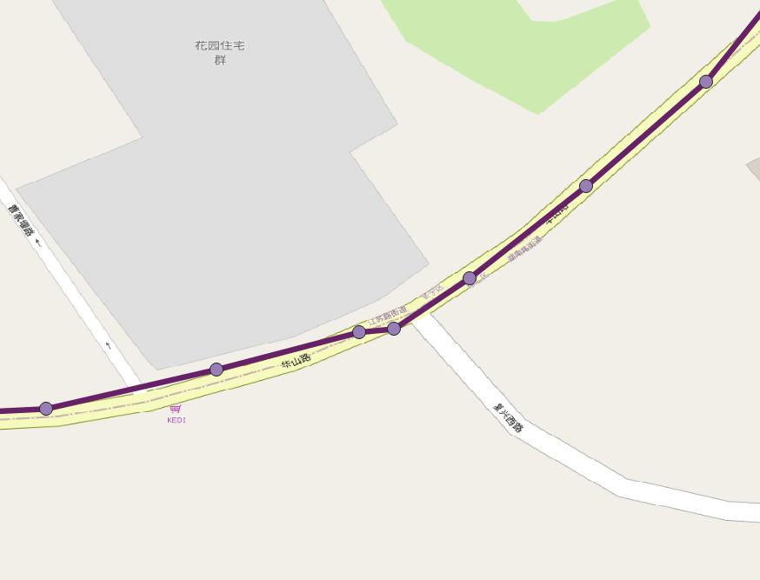
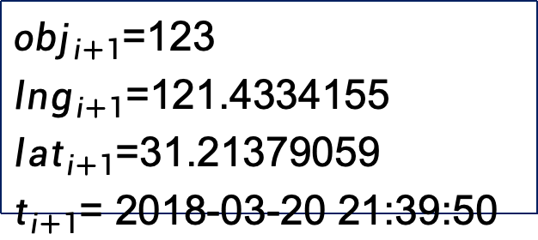
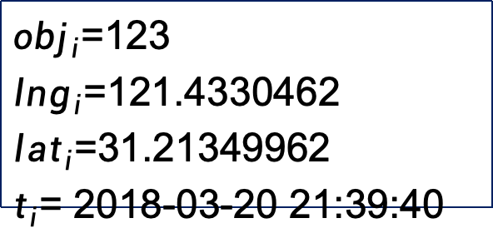
数据示例
$obj_{i+1}$=123
$lng_{i+1}$=121.4334155
$lat_{i+1}$=31.21379059
$t_{i+1}$= 2018-03-20 21:39:50
$obj_{i}$=123
$lng_{i}$=121.4330462
$lat_{i}$=31.21349962
$t_{i}$= 2018-03-20 21:39:40

Slide 12
数据示例
obj | time | lng | lat
17 | 2018/4/10 0:12:57 | 121.4742 | 31.25729
17 | 2018/4/10 0:13:07 | 121.4742 | 31.25729
17 | 2018/4/10 0:13:27 | 121.4742 | 31.25729
17 | 2018/4/10 0:13:37 | 121.4742 | 31.25729
17 | 2018/4/10 0:13:47 | 121.4742 | 31.25729
17 | 2018/4/10 0:13:57 | 121.4742 | 31.25729
17 | 2018/4/10 0:14:08 | 121.4742 | 31.25729
49 | 2018/4/10 0:00:00 | 121.4483 | 31.22085
49 | 2018/4/10 0:00:09 | 121.4483 | 31.22085

Slide 13
GPS坐标系
WGS84坐标系
即地球坐标系（World Geodetic System），国际上通用的坐标系。设备包含的GPS芯片或者北斗芯片获取的经纬度一般都是为WGS84地理坐标系，目前谷歌地图采用的是WGS84坐标系。
GCJ02坐标系
即火星坐标系，国测局坐标系。是由中国国家测绘局制定。由WGS84坐标系经加密后的坐标系。谷歌中国和搜搜中国采用的GCJ02地理坐标系。
Notes:
通俗来讲，国内收集的GPS轨迹数据都是GCJ02坐标系的，而国际上的数据则普遍为WGS84坐标系，如open street map、bing等开源地图，在日常使用时。

Slide 14
投影坐标系
平面坐标系，常以米为单位。球面是曲面，但我们的地图是画在平面上的，这里要有一个换算过程。采取的就是投影法。
比如墨卡托投影，用圆柱形的纸板将地球蒙起来，然后有一根蜡烛在地球球心，发光发热，将地球投射在这块纸板上，于是就得到了地球的平面图。

Slide 15
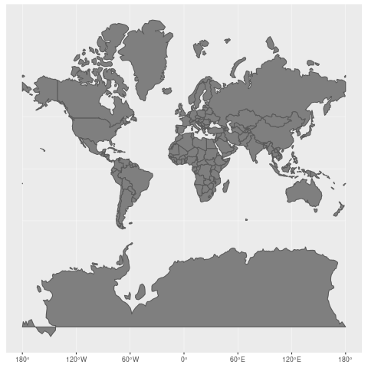
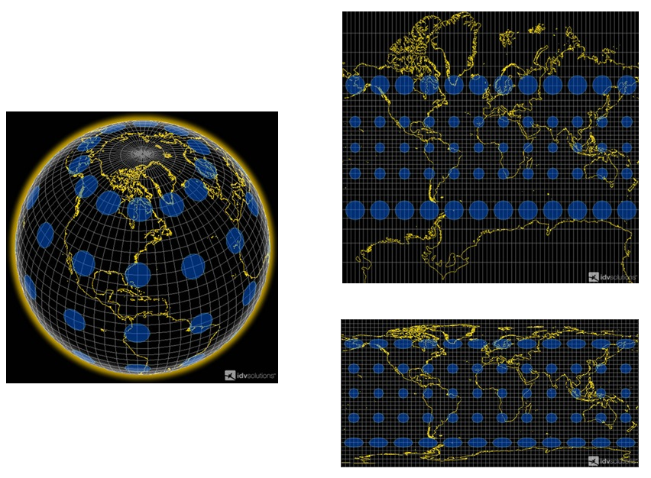
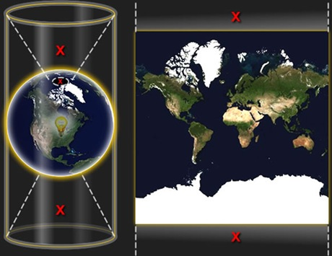
投影坐标系
对于墨卡托投影来说，越到高纬度，大小扭曲越严重，到两极会被放到无限大，所以，墨卡托投影无法显示极地地区

Slide 16
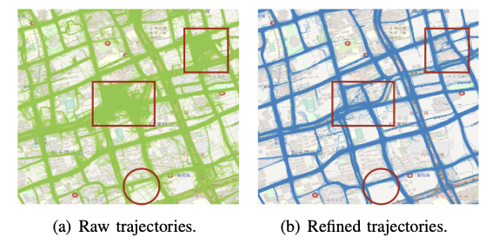
作业一-轨迹数据预处理

Slide 17
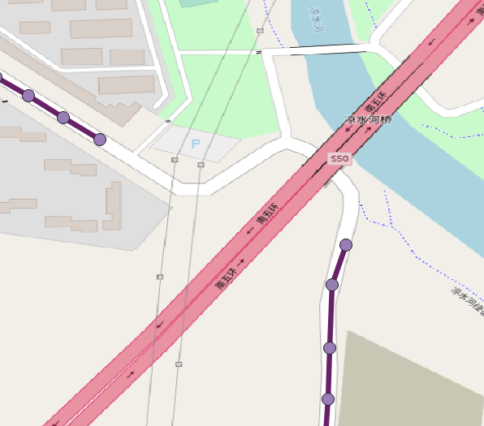









为什么需要轨迹数据预处理
GPS信号中断
背景：由于用户误关闭设备或者GPS设备故障导致相邻轨迹点的采样时间间隔远大于平均采样间隔
影响：相邻轨迹点连成的线段无法表示移动对象真实通行的路径
数据分析：相邻轨迹点的采样时间间隔远大于平均采样间隔；相邻轨迹点的位移距离远大于平均位移距离。
$$p_{0}$$
$$t_{2}−t_{1}=3s$$
$$p_{1}$$
$$p_{2}$$
$$t_{3}−t_{2}=30s$$
$$p_{3}$$
$$p_{4}$$
$$p_{5}$$
$$p_{6}$$

Slide 18


为什么需要轨迹数据预处理
解决方法：轨迹分段
Input：单条轨迹数据 $tr=\{{(p}_{0}, t_{0}),{(p}_{1}, t_{1}),…,{(p}_{n}, t_{n})\}$
Step1: 定位距离异常、时间间隔异常的相邻轨迹点
$$p_{0}$$
$$t_{2}−t_{1}=3s$$
$$(p_{2}, p_{3})$$
$$p_{1}$$
Step2: 根据定位结果将轨迹分段为多条子轨迹
$$p_{2}$$
将$tr$划分为$\{{(p}_{0}, t_{0}),{…,(p}_{2}, t_{2})\}与\{{(p}_{3}, t_{3}),{…,(p}_{n}, t_{n})\}$
$$t_{3}−t_{2}=30s$$
$$p_{3}$$
Step3: 删除分段结果中距离过短或点数过少的子轨迹
$$p_{4}$$
$$p_{5}$$
删除$\{{(p}_{0}, t_{0}),{…,(p}_{2}, t_{2})\}$
$$p_{6}$$
Output：$tr=\{\{{(p}_{3}, t_{3}),…,{(p}_{i}, t_{i})\}, …\{{(p}_{j}, t_{j}),…,{(p}_{n}, t_{n})\}\}$

Slide 19
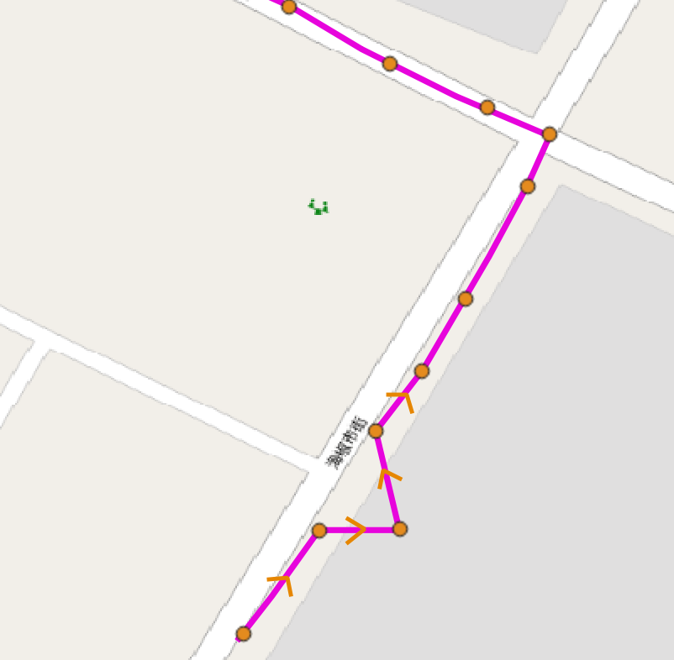
为什么需要轨迹数据预处理
GPS信号漂移
背景：由于信号干扰等原因， GPS设备采集到的轨迹点位置与车辆的真实位置之间存在较大差异。
影响：漂移点会被误识别为转向轨迹点，对后续路口识别、地图构建等任务产生不利影响。
数据分析：漂移点的方向与其前序、后序轨迹点的方向都存在较大差异。
漂移点

Slide 20


为什么需要轨迹数据预处理
解决方法：轨迹去噪
Input：单条轨迹数据 $tr=\{{(p}_{0}, t_{0}),{(p}_{1}, t_{1}),…,{(p}_{n}, t_{n})\}$
Step1: 计算每个轨迹点的方向：当前轨迹点与后序轨迹点连成线段的方向
$$p_{6}$$
$$p_{3}的方向为线段p_{3}→p_{4}的方向$$
$$p_{5}$$
Step2: 定位方向与其前后序轨迹点方向都存在较大差异的漂移轨迹点，删除该点并连接其前后序轨迹点
$$p_{4}$$
$$p_{3}$$
$$p_{2}的方向与p_{1}、p_{3}的方向差异均大于一定阈值，删除p_{2}$$
$$p_{1}$$
漂移点
$$并连接p_{1}、p_{3}$$
$$p_{2}$$
$$p_{0}$$
Output：$tr=\{{(p}_{0}, t_{0}),{(p}_{1}, t_{1}),{(p}_{3}, t_{3}),…,{(p}_{n}, t_{n})\}$

Slide 21

为什么需要轨迹数据预处理
轨迹点数量过多且存在冗余
背景：全国网与车在每小时都会产生大量的轨迹点数据，同时由于交通拥堵，同一车辆在局部区域会产生大量轨迹点。
影响：基于轨迹数据的相关任务效率低下，且精度降低。
解决思路：若删除当前轨迹点对整条轨迹的形态会产生较大影响，则将当前轨迹点视为关键点予以保留。
局部区域内一周时间收集了接近10万个轨迹点

Slide 22
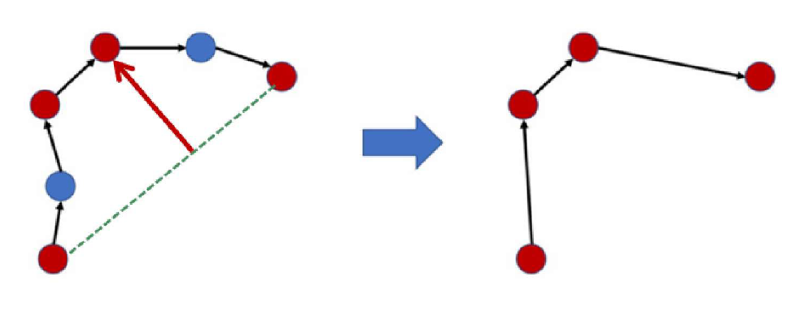
为什么需要轨迹数据预处理
解决方法：轨迹压缩
Input：单条轨迹数据 $tr=\{{(p}_{0}, t_{0}),{(p}_{1}, t_{1}),…,{(p}_{5}, t_{5})\}$
$$p_{3}$$
$$p_{4}$$
$$p_{5}$$
Step1:找到轨迹中离起终点连成线段最远的轨迹点，计算该点到起终点连成线段的距离
$$p_{2}$$
$${计算p}_{3}到线段p_{0}→p_{5}的距离$$
$$p_{1}$$
$$p_{3}$$
Step2: 若该距离大于一定阈值，则说明该点是轨迹tr中的形态关键点，应当保留，将轨迹按该点分割为两条子轨迹，反之则仅保留两个端点，删除其他轨迹点。
$$p_{5}$$
$$p_{2}$$
$$p_{0}$$
Step3: 重复执行上述步骤直到无法继续压缩。
$$p_{0}$$
道格拉斯普克算法示意图
Output：$tr=\{{(p}_{0}, t_{0}),{(p}_{2}, t_{2}),{(p}_{3}, t_{3}),{(p}_{5}, t_{5})\}$

Slide 23
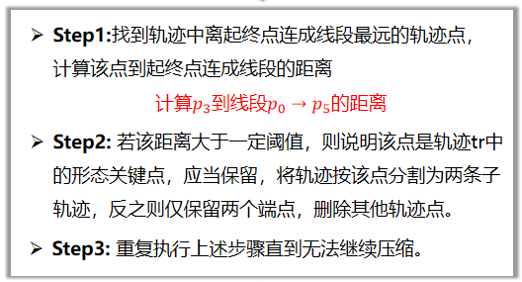

轨迹压缩

Slide 24
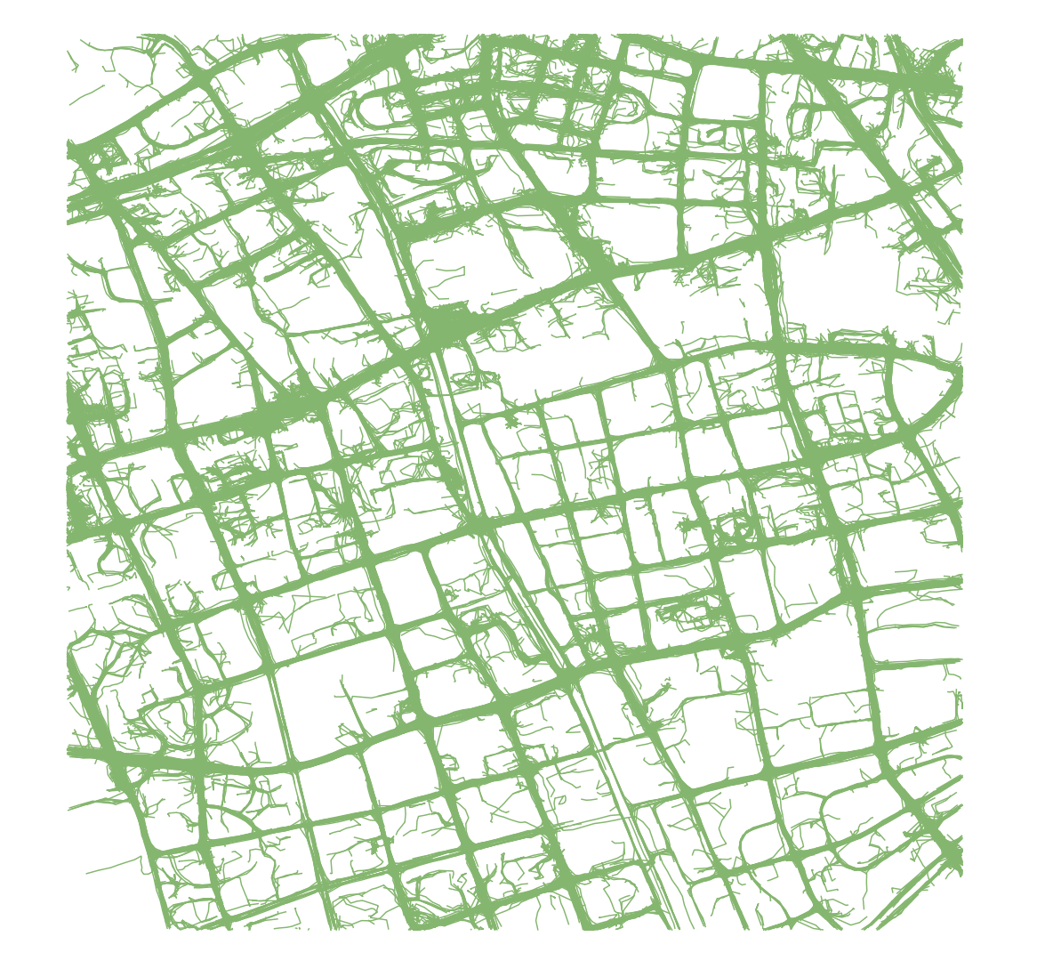
轨迹预处理效果评估
分段距离阈值选择
分段处理：将相邻轨迹点中距离超过阈值的点视为噪声点，在噪声点处将轨迹分段。
通过轨迹保存率及先验最大距离计算公式确定分段阈值：
最大距离计算公式：
其中平均采样时间计算为12s左右，骑行速度上界为25km/h，计算得到最大行驶距离约为83m左右，结合图像及实际情况（超速），取分段阈值设置为95m。

Slide 25
轨迹预处理效果评估
分段距离阈值选择
保留比例(%)
（分段后轨迹点数量除以分段前轨迹点数量）

Slide 26
作业细则
轨迹数据预处理（必做）：
完成Trajectory_preprocessing.ipynb的空缺部分与实验报告。
设计评价轨迹数据预处理效果的评估指标，需给出设计逻辑以及结果分析。
基于LLM辅助的轨迹数据质量提升智能体系统（选做）：
基于助教开发的系统。
思考与讨论（选做）
作业提交：在10月5日前将.ipynb文件与实验报告压缩至.zip文件格式发送至52285903012@stu.ecnu.edu.cn, 作业命名为 学号_姓名_实验一.zip/.ipynb/.docx/.pdf

Slide 27
Useful Tips
Useful Python Library：
Shapely：几何对象操作库 Folium：轻量化的地图数据可视化库
Networkx：图数据操作库 Pytorch: 机器/深度学习框架
Useful Links：
论文数据库（英文）：https://dblp.org/
论文索引与下载：https://scholar.google.com/

Slide 28
任务三 · 方法与实现
基于 LLM 的轨迹数据清洗评估
让 LLM 选评估工具、提参数建议，再用定量指标核验建议
四步做法 · 15 个工具 · 四层记忆 · 留出集消融
Notes:
开场。这套方法要把轨迹清洗的参数决策交给 LLM，但它的建议必须能被自动判分。今天讲的是完整做法：怎么组织输入、让 LLM 调哪些工具、参数怎么定、怎么核验它的建议、以及怎么判断这套流程真的有效。

Slide 29
动机
要解决什么问题
① 参数靠猜
清洗参数（比如 DP 容差、速度阈值）通常是手工试出来的，换个数据集就失效。
② 没法判分
让 LLM 给个参数很容易，但「它提得对不对」没有量化判据，只能靠人看。
③ 成本不可行
11386 条轨迹，每条都调 LLM 不现实，需要让结果可以复用。
本课要讲的就是怎么同时解决②和③：把 LLM 的建议变成可自动判分的数字，并让结果可以复用。
2
Notes:
这是动机页。核心是第二点：没法判分。做工程的人最容易忽略这点，结果做出来的东西只能演示不能评价。建议点明：本课所有设计都是为了让第三点（成本）和第二点（判分）同时成立。

Slide 30
方法总览
整体做法：四步
第一步
第二步
第三步
第四步
把数据变成
LLM 能读的输入
诊断卡 + 句柄
让 LLM 决定
用什么工具、提什么参数
函数调用
参数不靠猜
物理先验定区间
确定性代码给边界
核验它的建议
跟确定性搜索最优比
regret 判分
LLM 只出现在第二步。第一步用确定性统计替代它的语感，第三、四步用确定性搜索替代人的判断。
这样做的结果：LLM 的建议好坏变成一个数字，而不是一段需要人读的解释。
同时因为第三、四步是确定性的，它们不消耗 API 调用，成本是可控的。
3
Notes:
这是方法论总览，后面每一页都在展开其中一步。建议强调第一步是替代 LLM 的语感，第三步是替代人的判断。LLM 只出现在第二步。

Slide 31
第一步：把数据变成 LLM 能读的输入
// 诊断卡（无任何坐标）
seg_id: 246#0@v3
n_points: 106
regime: moving
timeline: ok
dt_median: 10.0
dt_p95: 20.0
dup_ratio: 0.019
speed_p99: 100.77
anomalies: {
dt_artifact: 4,
space_jump: 9 }
// 没有 coords 字段
117 万个点不可能进上下文。
所以只给两样东西：
  句柄字符串，例如 246#0@v3
  一张诊断卡，只含标量统计
诊断卡约 400 到 600 字节。11386 条全量也只有几 MB。
每次清洗或压缩产生新句柄并记录血缘，过程可完整重放。
诊断卡里最有用的是 regime 和时间轴质量，它们直接决定该用哪套参数
4
Notes:
这一步的关键是纪律。117 万个点不可能进上下文，所以只给标量和句柄。诊断卡里最有用的是 regime 和时间轴质量，因为它们直接决定该用哪套参数。

Slide 32
关键前提
为什么要先分类型
63%
静止与行驶是两个完全不同的群体。
静止轨迹：位移中位 42 米，重复点可占 90%，中位速度 0.1 m/s。
行驶轨迹：位移数公里至 20 公里，重复点通常低于 10%。
对这两类用同一套阈值，不是效果差一点，而是对其中一半数据完全失效。
所以诊断卡把类型放在最前面，LLM 一眼就能看到该换参数。
17%
20%
静止轨迹
混合
行驶轨迹
200 条抽样的轨迹类型分布
占比来自 200 条抽样的实测统计
5
Notes:
这一页解释为什么不能对全部数据用一套参数。实测数据是两个截然不同的群体，混在一起做参数推荐一定失败。这也是让 LLM 看诊断卡而不是看坐标的原因。

Slide 33
做法
第二步：给 LLM 的工具箱
类别 | 工具 | 作用
查数据 | profile · detect_anomalies · evaluate · compare_handles | 返回标量统计，不含坐标
改数据 | split · clean · simplify · apply_road_constraint | 产生新句柄
做实验 | run_search · find_knee · suggest_param_range | 扫描参数、取拐点
查经验 | query_memory · query_playbook | 相似案例 + 人类笔记
出图 | render | 叠加图 / 异常分布 / 热力图
刻意不给 | write_memory · write_playbook | LLM 无权写记忆
为什么故意不给写记忆的工具：如果 LLM 能直接写，一次幻觉就会被后续检索不断放大，而且很难发现。记忆的写入权只交给核验通过的确定性代码。
6
所有工具都是确定性函数，没有随机性、不联网、不调用 LLM
Notes:
讲工具分类。重点是刻意不提供写记忆的工具，这条规则让记忆不会被幻觉污染。另外要说明工具返回的都是标量统计，不是坐标。

Slide 34
做法
第三步：参数怎么定
① 物理先验定区间
② LLM 提起点与方向
③ 有界搜索精调
9 个参数各有合法区间
由数据分布或物理量反推
给出参数值 + 预期效果
强制结构化输出
坐标下降 + 拐点
产出 ground truth
确定性代码
LLM
确定性代码
关键：LLM 不是优化器，它只给起点和方向。
dp_tolerance 区间 [0.5, 30] 米，上限约等于 GPS 定位精度。
dt_threshold 区间 [15, 180] 秒，下界保住正常的 20 秒采样。
dist_threshold 由 Δt × 限速 × 安全系数推导，不由位移分布推导。
「预期效果」这一栏是白送的评分抓手。LLM 必须预测每个参数的升降方向，核验时只需比对符号，就能零成本算出方向准确率。
7
Notes:
回答参数怎么调这个核心问题。LLM 只给起点和方向，不给最终值。这是本方法与传统自动调参最不同的地方，也是它能被自动判分的原因。

Slide 35
核心
第四步：怎么判断 LLM 提得对不对
regret = 搜索最优分 − LLM 提议分
它需要 ground truth。所以在同一预算内跑一次确定性搜索作为标尺。
实测一条：提议 0.6008、基线 0.6330、最优 0.6366，得 regret 0.0358。
另外两个零成本判据：
  方向准确率：预测的升降符号与实测是否一致
  约束满足率：提议是否落在物理先验区间内
口径 | 触发条件 | 怎么读
归一化 | 最优与基线差距充足 | 丢掉了多少比例的可得收益
绝对 | 最优与基线差距过小 | 分母趋零会放大微小差距
不适用 | 轨迹过短（< 200 米） | 压缩率在该尺度无物理含义
三种口径必须显式标注。混用会让结论完全反过来：headroom 只有 0.021 时，一个与基线持平的提议会被算成 regret 1.0。
8
这就是「用定量指标核验建议」的具体落地
Notes:
核心页，建议讲慢。regret 需要 ground truth，所以必须跑一次确定性搜索。三种口径一定要讲清楚，否则会得出错误结论。方向准确率是零成本的额外判据，值得强调。

Slide 36
做法
记忆怎么用：让流程越跑越省
层 | 存什么 | 谁写 | 怎么用
工作记忆 | 当前轨迹的诊断卡与已试参数 | agent | 单条轨迹内
情景记忆 | 全量（诊断 → 参数 → 实测指标） | 核验器 | 积累原始经验
程序记忆 | 诊断签名 → 参数区间 | 核验器 | 12 维特征 kNN 检索
人类知识 | 结论 + 证据 + 反例 | 人 | 只读，给 LLM 因果解释
机器算出来的参数区间（程序记忆）和人写的因果解释（人类知识）不重复：前者给数字锚点，后者给物理直觉。
成本含义：跑少数轨迹积累经验，其余轨迹直接查区间清洗，零 LLM 调用。这是 11386 条能落地的关键。
安全边界：agent 对人类知识库只有读权限。它的任何 bug 都不可能损坏知识库。
9
Notes:
讲清楚为什么要分层。L2 是机器算出来的统计，L3 是人写的解释，两者不冲突。注意最后一行的成本含义：跑少数、复用多数，这是 11386 条能落地的关键。

Slide 37
验证方法
消融实验：怎么证明这套流程有效
四种模式必须结构性不同
llm-only：只有 LLM，没有实测依据
search-only：只有确定性搜索，不含任何 LLM 调用
llm+search：加上实测依据
llm+memory+search：再加上历史经验
两个必须避开的陷阱
信息泄漏：在评测轨迹上边跑边攒记忆，agent 会把这条轨迹自己的上次结果检索回来。等于考试时把答案摆桌上。
标签造假：search-only 若仍调用 LLM，与含 LLM 的模式就不可比。所以它必须真的不调用，并有测试断言轮次为 0。
做法：先在示范集上积累记忆，再在完全不重叠的留出集上评测。评测阶段只读不写。
10
Notes:
方法论页。两个陷阱都会让结论完全相反，而且都很隐蔽。信息泄漏尤其容易犯，因为它在单条轨迹上看不出任何异常。

Slide 38
结果
实测结果：记忆层没有带来可测增益
三种含 LLM 模式的提议分逐位相同。
根因已定位到具体层面：
  示范集准入的 5 条里，4 条是静止、1 条混合。
  行驶类轨迹在记忆里一条已验证案例都没有。
  所以 4 条行驶类留出样本检索到的可用区间数是 0。
结论：这是示范集太小造成的数据饥饿，不是方法失败。
50%
41.7%
41.7%
25%
llm-only
search-only
llm+search
llm+
memory
+search
超基线率（提议显著优于基线的比例）
11
Notes:
必须如实讲。三种含 LLM 模式的得分完全相同。根因是 moving 类轨迹在记忆里一条已验证案例都没有，所以检索到的可用信息是零。这是数据饥饿，不是方法失败。

Slide 39
实践提醒
六个被数据推翻的假设
问题 | 实测症状 | 修法
距离用墨卡托 | 31°N 系统性放大 17%，容差预算凭空偏 17% | 换局部等距投影
Hausdorff 口径错 | 顶点集算法给 548 米，真实值 4.77 米 | 改点到折线
DP 偏差估计错 | 容差 2 米时报出 8349 米 | 从递归结构取精确界
在噪声上算航向 | 单条静止轨迹假掉头 37 个 | 加 10 米噪声地板
漂移用绝对偏移 | 误判 50% 的正常行驶点 | 改无量纲曲率
毛刺用位移法识别 | 一处毛刺污染两个位置，真毛刺抓不到 | 改相对插值位置偏差
这些坑的共同点：代码都不会报错，只会让结论错。所以每条都写了回归测试。
12
Notes:
这页对做过实际数据处理的人最有价值。挑两三个讲透即可，比如墨卡托放大 17% 和 Hausdorff 的 548 米对 4.77 米。这些坑都不会让代码报错，只会让结论错。

Slide 40
现状
现在能跑到什么程度
可以直接用
还没验证
离线模式可完整跑通全流程
接真实模型只需设一个环境变量
参数判分与记忆准入已可用
六类报告图自动产出
记忆增益（需扩大示范集）
真实 LLM 的消融（未跑过）
路网约束（仅有接口）
全量 11386 条（未跑）
离线 provider 每次给出同一个拐点，天然抹平了模式差异。不接真实模型，消融表就没有信息量。
13
Notes:
如实交代边界。左侧可直接用，右侧是还没验证的部分。不要把未验证的说成已验证。

Slide 41
下一步
怎么接着做 （怎么做更实用，更强大的智能体）
你认为还能怎么做呢？
T-Assess: An Efficient Data Quality Assessment System Tailored for Trajectory Data
14
Notes:
三条按收益排序。第一条最紧，如果不解决，后面两条得出的结论都不可信。

Slide 42
思考与讨论
轨迹分段、轨迹去噪、轨迹简化三个步骤可不可以调换顺序？

Slide 43
谢谢！
Email：52285903012@stu.ecnu.edu.cn

